Slide 1
Комплексная модель человека в экономической теории
Московский государственный университет
имени М.В. Ломоносова
Экономический факультет
Конференция «Проблемы методологии современной экономической науки и ее практических аспектов в сфере конкурентной и промышленной политики»
Лепехова Юлия Сергеевна
аспирант 1 года обучения,
МГУ им. М.В. Ломоносова, Экономический факультет
(г. Москва, Россия)
Москва, 15 марта 2016

Slide 2
Актуальность
2
Автономов В.С.: «...частичные модели человека…, а точнее, выводы, которые были получены на их основе, далеко не всегда складываются в единую картину...»
Сосуществование моделей с кардинально отличающимися предпосылками
Цель: обобщение и систематизация существующих предпосылок моделей поведения человека
Необходимость синтеза

Slide 3
Функциональный подход
3
Внешняя среда безусловно оказывает влияние на человека (методологический холизм), но ответная реакция на это влияние во многом зависит от самого индивида (методологический индивидуализм)
Методологический индивидуализм
Методологический холизм

Slide 4
Рациональность
4
Взаимосвязь функциональной и инструментальной рациональности
 | Инструментальная рациональность – Результат (Экономическая теория)
Функциональная рациональность – Способ (Философия познания и психология) |  | Рациональный (Адекватный) | Нерациональный (Неадекватный)
 | Рациональный (Сознательное) | Верное решение | Неэффективное решение
 | Нерациональный (Бессознательное) | Эффективные эвристики | Ошибочные эвристики
Источник: составлено автором – Лепеховой Ю.С.

Slide 5
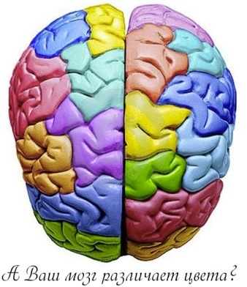
Рациональность
5
Функциональная рациональность: теоретические рамки
Сознательное (С)
Окружающая среда (общество)
Поведение
Бессознательное (БС)

Slide 6
Максимизирующий (Maximizing) – С
6
Принцип максимизации собственного благосостояния
Неоклассическая теория
а) каждая альтернатива – способ поведения – характеризуется наличием выгод и издержек;
б) в итоге, индивид выбирает ту альтернативу, которая характеризуется наибольшими выгодами и наименьшими издержками.

Slide 7
Оценивающий (Evaluating) – С
7
Оценка альтернативы = Маркировка альтернативы
1. Присвоение знака альтернативе/ характеристикам
2. Определение количественных значений
285
77
Некоторые предпосылки оценивания, будучи выведенными из субъективных представлений исследователя, не всегда соответствуют реальной действительности

Slide 8
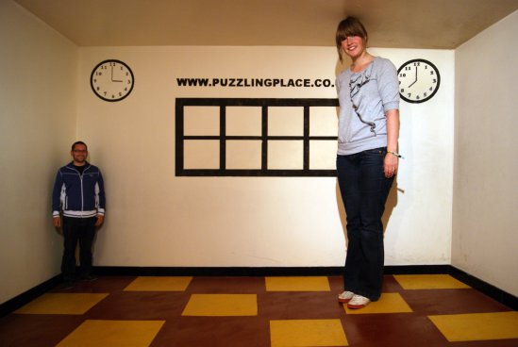
Оценивающий (Evaluating) – С
8
Поведенческая и экспериментальная экономика
В силу ограниченных способностей человек не всегда в состоянии адекватно оценить характеристики альтернативы
Порог несравнимости
Н.Виннер
Д.Канеман, А.Тверски
Обрамляющие эффекты

Slide 9
Социализирующийся (Socialized) – БС
9
Источники маркировок
Общество
Оценка
Неопределенность
К.Манхейм : «...мыслят не люди как таковые и не изолированные индивиды осуществляют процесс мышления, мыслят люди в определенных группах...»
Теория неформальных институтов
Культура (коллективное бессознательное)
Интериоризация норм

Slide 10
Способность к обучению (Education ability) – С→БС
10
Феномен обучения рассматривается через призму соотношения сознательных и бессознательных действий
Когнитивная психология
Система 1
Система 2
Размышления
Повторения
Автоматизм
Дж. Ходжсон: «…Во многих случаях успешное обучение влечет за собой формирование привычек, которые закрепляют модели познания и поведения и выводят их из сферы сознательного обдумывания…»
Теория институциональных изменений

Slide 11
Способность к рефлексии (Reflection ability) – БС→С
11
Изменение бессознательных установок становится возможным, когда изначальная маркировка подвергается переоценке, т.е. перемещается обратно в область сознательного
Когнитивная психология
Бессознательное
Сознательное
Рефлексия
К.Манхейм «...мы обретаем господство над собой в нашей личной и общественной жизни лишь тогда, когда действовавшие ранее как бы за нашей спиной бессознательные мотивы попадают в поле нашего зрения и становятся тем самым доступными сознательному контролю...»
Экономика инноваций

Slide 12
Комплексная модель человека MESMER
12
Таким образом, путем обобщения и систематизации различных предпосылок была сформирована новая комплексная модель человека – MESMER (Maximizing, Evaluating, Socialized Man with Education and Reflection abilities)
MESMER
Сознание
Maximizing and Evaluating
Внешняя среда
(общество)
Поведение
Education abilities
Reflection abilities
Бессознательное
Socialized
(культура)

Slide 13
Спасибо за внимание!

